Slide 1

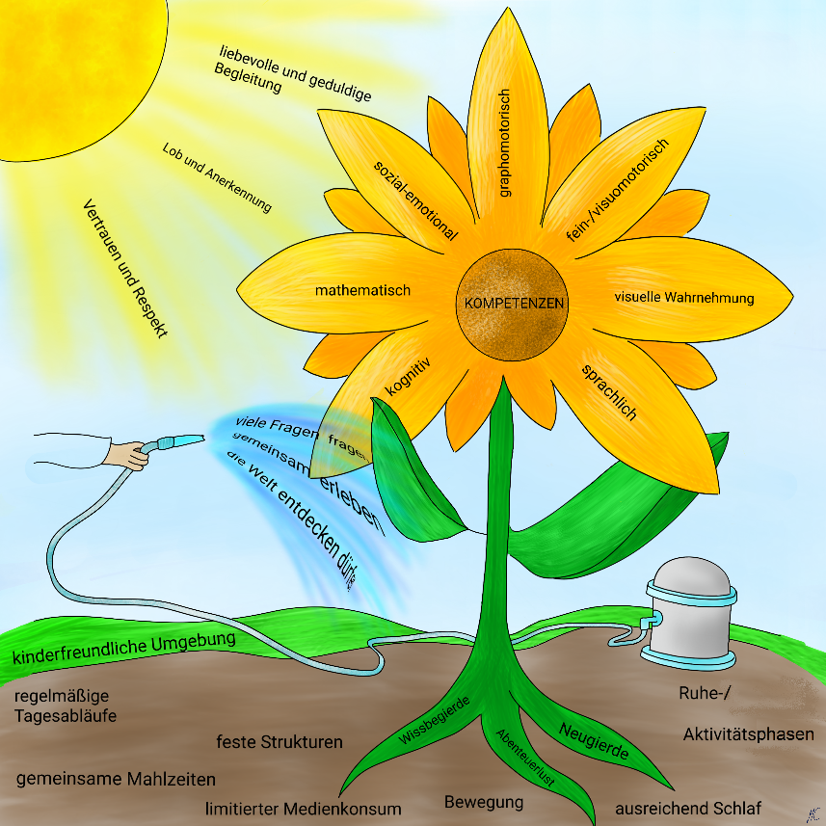

Weitere Informationen
im Internet z. B. unter:
BIÖG: Bewegung, Ernährung & Entspannung (Bundesinstitut für Öffentliche Gesundheit)
Gesunde Kinderernährung | kindergesundheit-info.de
Kinder und Jugendliche – DGE (Deutsche Gesellschaft für Ernährung e.V.)
Die Ernährungspyramide | Bundeszentrum für Ernährung (BZfE) (Bundeszentrum für Ernährung)
allgemein gilt:
So natürlich wie möglich – verarbeitete Lebensmittel enthalten oft
Farb-, Konservierungs- und andere Zusatzstoffe, die mit Hyperaktivität
in Zusammenhang stehen können.
So regional wie möglich – kurze Transportwege sind nicht nur gut für die Umwelt, auch Vitamine etc. bleiben besser erhalten.
So viel wie nötig – aber nicht mehr als das.
Das Überangebot an Nahrungsmitteln verleitet dazu, mehr zu essen. Naschen zwischen den Mahlzeiten erhöht die Kalorienzufuhr und mindert den Appetit auf gesunde Nahrungsmittel bei den Hauptmahlzeiten.
Gesunde Ernährung
Information für Sorgeberechtigte
Kontakt
Gesundheitsamt
Kinder- und Jugendgesundheitsdienst
Kettelerstraße 29, 64646 Heppenheim
Telefon: +49 (0) 6252 15-5846
Fax: +49 (0) 6252 15-5995
gesundheit.schularzt@kreis-bergstrasse.de
www.kreis-bergstrasse.de
Bildnachweis Innenseite: gearstd/stock.adobe.com

Slide 2
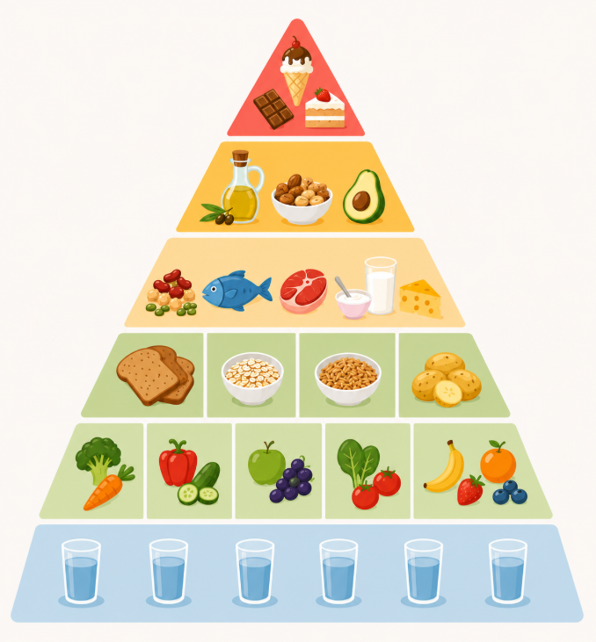

Basisinformationen
Gesunde Ernährung ist viel mehr als die Auswahl der richtigen Nahrungsmittel
Empfehlungen
Die Basisregeln anhand der
Ernährungspyramide:
Ähnlich wichtig wie das „Was“ ist das „Wie“ der Nahrungsaufnahme und die Menge!
Essen in Gemeinschaft – Zeit für Austausch
Wohlfühlatmosphäre – schön gedeckter Tisch
keine Ablenkung durch Fernsehen, Handy, Tablett, Lesen, …
Zeit zum Kauen – das Essen mit allen Sinnen wahrnehmen
Genießen statt in sich Hineinschlingen
„Gegessen wird beim Essen“ – kein Naschen zwischen den Mahlzeiten (Ausnahmen sind erlaubt)
Gleichgewicht
von
Aufnahme und Verbrauch
Grafik erstellt mit KI
Wenig Bewegung
und viel Essen führt
zu Übergewicht!
Häufig gestellte Fragen zum Thema Ernährung
1 „Portion“ entspricht in etwa einer „Handvoll“
Muss mein Kind „alles“ mögen?
6 „Portionen“ Flüssigkeit (Wasser, ungesüßter Tee, stark verdünnte Saftschorlen – NICHT Softgetränke)
5 „Portionen“ Gemüse und Obst (zumindest zum Teil roh) nach Geschmack und Vorliebe, hierzu zählen auch Nüsse, Samen, Körner
4 „Portionen“ Energieträger z.B. aus Brot, Nudeln, Reis (alles möglichst als Vollkornprodukte)
3 „Portionen“ Milch und Milchprodukte als Calcium- und Eiweiß-(Protein)lieferanten, auch Hülsenfrüchte liefern Proteine; Ei, Fisch oder (hochwertiges) Fleisch (für Eisen, Vitamin B12, Protein) zusätzlich etwa ein- bis zweimal pro Woche
2 „Portionen“ (maximal) möglichst hochwertige Fette (z.B. Oliven- und Rapsöl zum Braten, Walnuss- und Leinöl in Salat, Butter oder Margarine als Brotaufstrich)
1 „Portion“ Genussmittel wie Süßigkeiten oder Softdrinks oder Chips oder Fastfood
Bereits im Mutterleib entwickeln sich Vorlieben und Abneigungen. Dies kann in gewissem Maße auch respektiert werden. Bieten Sie dem Kind immer wieder neue Nahrungsmittel zum Probieren an. Meist erweitert sich das Spektrum gerade im Vorschul- und Schulalter.
Kann ich mein Kind vegetarisch bzw. vegan ernähren?
Innerhalb der „Pyramidenstufen“ kann problemlos nach Geschmack der Kinder variiert werden. Durch Milch- und Eiprodukte kann Fleisch und Fisch ersetzt werden. Vegetarische Ernährung ist also gut möglich. Von rein veganer Ernährung wird bei Kindern (eher) abgeraten, weil dies oftmals zu Mangelerscheinungen führt. So ist die Aufnahme von beispielsweise Vitamin B12, Vitamin D, Eisen, Jod und Protein in ausreichender Menge schwierig. Ansonsten ist eine regelmäßige ärztliche Überwachung dringend geboten und meistens die Einnahme von Ergänzungsmitteln (z.B. Tabletten) notwendig.
Ich habe das Gefühl, dass mein Kind zu wenig isst. Was ist normal?
„Ein gesundes Kind verhungert nicht am gedeckten Tisch“ ist eine alte Weisheit. Wirkliche Unterernährung ist in Deutschland zum Glück sehr selten und meist mit einer Erkrankung verbunden. Solange ein Kind keine Bauchschmerzen hat und sich allgemein gut entwickelt, ist ein eher niedriges Gewicht besser als ein zu hohes Gewicht.
Ist mein Kind übergewichtig oder sogar schon adipös/fettsüchtig?
Sollten alle diese Maßnahmen nicht ausreichen,
empfehlen wir die Kontaktaufnahme mit dem Kinderarzt/
der Kinderärztin, ggf. zur Überweisung an
eine spezielle Ernährungsberatung!
Für die Grenzwerte von Normalgewicht, Übergewicht oder Adipositas gibt es keine festen Werte wie bei Erwachsenen. Hier ist ein BMI (Kilogramm geteilt durch Meter²) von 24 normal – bei einem Vorschulkind wäre das eine massive Adipositas. Die Normalwerte müssen entsprechenden Tabellen bzw. Kurven entnommen werden (BMI-Perzentilen nach Kromeyer-Hausschild). Bei einem 6-jährigen Kind liegt die Grenze zum Übergewicht etwa bei 18 kg/m².

